Slide 1
《共产党宣言》与社会主义理 念的蜕变：从空想到科学—— 共产主义必将实现！
《共产党宣言》&《社会主义从空想到科学的发展》读书汇报

Slide 2

01
书籍简介
02
摘抄感悟
03
文章介绍
04
思考总结

Slide 3
书籍简介
《共产党宣言》是马克思和恩格斯合作撰写的一部经典著作，是共产主义运动的重要指导性文献之一。这部著作于1848年首次出版，至今仍具有重要的理论和实践价值。在这部宣言中，马克思和恩格斯深刻地分析了资本主义社会的矛盾和危机，揭示了资本主义制度的本质，提出了无产阶级解放的理论和实践路径。

Slide 4
共产党宣言摘抄
“至今一切社会的历史都是阶级斗争的历史。”
“共产党人强调和坚持整个无产阶级共同的不分民族的利益。”
“共产主义并不剥夺任何人占有社会产品的权力，它只剥夺利用这种占有去奴役他人劳动的权力。”
“全世界无产者，联合起来！”

Slide 5
文章介绍
首先，马克思和恩格斯在《共产党宣言》中对资本主义社会进行了深刻的剖析。他们指出，资本主义制度的基础是私有制和剥削，资本家剥削无产阶级，导致贫富分化和社会不平等。资本主义社会的矛盾日益尖锐，阶级斗争不可避免，社会的动荡和危机也愈发严重。
其次，马克思和恩格斯提出了共产主义的理想社会构想。他们认为，共产主义是一种无阶级社会，消灭私有制和阶级对立，实现人民的共同富裕和自由平等。在实现共产主义的过程中，无产阶级需要推翻资产阶级的统治，建立无产阶级专政，最终实现阶级的消亡和社会的共产主义。
最后，马克思和恩格斯强调，共产主义并不是一种空想或幻想，而是一种历史的必然性和科学的规律。他们指出，资本主义社会的内在矛盾和危机将推动无产阶级革命的爆发，共产主义社会的建立是历史的必然趋势。

Slide 6
思考总结
通过阅读《共产党宣言》，我们可以深入了解共产主义的理论原则和实践路径，认识到资本主义社会的不可持续性和革命的必然性。我们也可以从中汲取启示，为实现共产主义的伟大目标而努力奋斗，为建设一个更加公平、公正和和谐的社会而努力奋斗。
总的来说，《共产党宣言》是一部具有重要历史意义和理论深度的著作，对于我们深入了解共产主义思想、认识资本主义社会的本质和走向共产主义社会具有重要的启示和指导作用。希望大家能够认真阅读这部著作，从中汲取智慧和力量，为实现共产主义的伟大事业而努力奋斗。

Slide 7
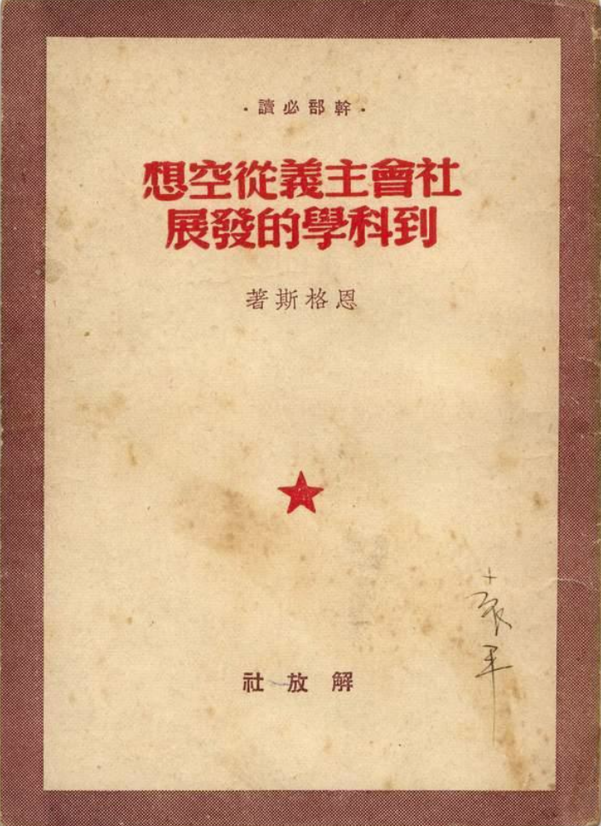

Slide 8
01
书籍简介
02
内容介绍
03
阅读总结
04
感悟思考

Slide 10
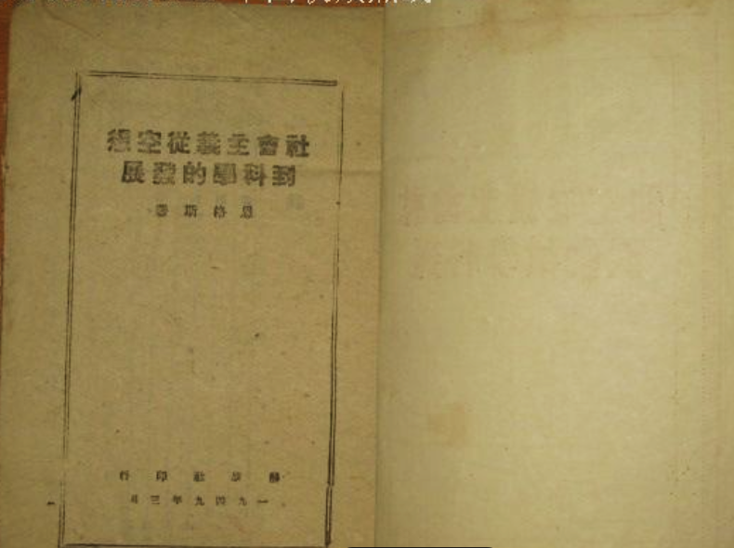
内容介绍
第一章着重论述了科学社会主义的思想来源，分析了空想社会主义的产生和发展过程，指出了空想社会主义的局限性。空想社会主义看不到无产阶级的力量，寄希望于“天才人物”的善心来实现社会主义。恩格斯指出：“完成这一解放世界的事业，是现代无产阶级的历史使命。”这展示了恩格斯对于坚持这一伟大事业的坚定，他通过深入考察这一事业的历史条件以及了解这一事业的性质本身，从而使负有使命完成这一事业的今天受压迫的阶级认识到自己的行动的条件和性质。
仅依靠想象和愿望是无法实现真正的社会变革的。而科学社会主义的兴起，指明了前进的方向。它不再是一种幻想，而是建立在深入研究和科学分析的基础之上。科学社会主义关注现实社会的问题，致力于寻找解决之道，让社会主义从空想变为了可能。

Slide 11
内容介绍
第二章论述的是，马克思、恩格斯在批判继承人类思想文化优秀成果的基础上，实现了哲学、经济学的革命性变革，创立了唯物史观和剩余价值学说，使社会主义由空想成为科学。唯物史观批判纠正了空想社会主义从抽象的原则出发来阐释社会主义，空想社会主义寄希望于统治者的幻想，空想社会主义没有看到人民群众力量的局限性。剩余价值学说则解开了资本剥削劳动的秘密，阐明了无产阶级和资产阶级对立的经济根源，指明了资本主义制度的本质和必然灭亡的趋势，为科学社会主义提供了经济学论证。
资本主义社会的矛盾根本上是社会的生产和资本主义占有之间的矛盾。这种矛盾的解决要通过无产阶级革命，无产阶级将取得公共权力，并且利用权力把脱离资产阶级掌握的社会生产资料变为公共财产。

Slide 12
阅读总结
《社会主义从空想到科学的发展》是一部具有重要历史意义和理论深度的著作，它系统地总结了社会主义思想的发展历程，揭示了社会主义从空想阶段到科学阶段的演进过程。通过对马克思主义的深入解读和发展，提出了关于无产阶级革命和社会主义建设的理论体系，为社会主义的实践提供了科学的指导和理论支持。
社会主义不是一种空想和幻想，而是一种科学的社会制度，是对资本主义制度的彻底否定和超越。。

Slide 13
感悟思考 联系国情
从早期的空想社会主义者，如圣西门、傅立叶等，到马克思和恩格斯创立的科学社会主义，社会主义理论经历了从空想到科学的质的飞跃。此外，这部著作也让我对社会主义的本质有了更深入的理解。社会主义不仅仅是一种经济制度或政治制度，更是一种全面的社会制度，它涉及到经济、政治、文化、教育等多个方面。
这部著作也让我对中国特色社会主义有了更深的认识。中国特色社会主义是在科学社会主义的基础上，根据中国的实际情况进行创新和发展的一种社会主义形式，既坚持了社会主义的基本原则，又根据中国的国情进行了适当的调整和改革，为中国的发展和进步做出了巨大的贡献。

Slide 14
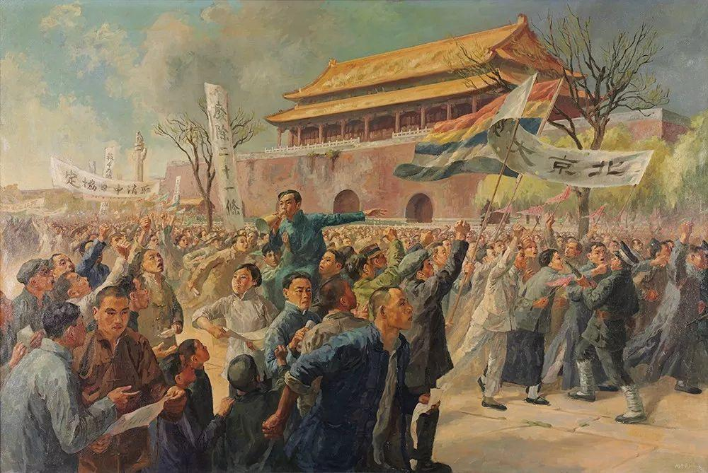
两本书不仅为我们揭示了社会主义从空想走向科学的历程，更指明了未来共产主义社会的必然趋势。坚信共产主义一定会实现。尽管道路曲折，但历史的车轮始终在前进。我们每一个人都应该为实现这一伟大目标而努力奋斗。

Slide 15
感谢聆听
发言人：张博涵 文稿撰写：黄依伊 张壬瀚 PPT制作：高嘉翊

